Slide 1



Rinite não alérgica
Estudo de caso
Garry McDonald (Scotland, UK)
Osman Yusuf (Pakistan)

Slide 2

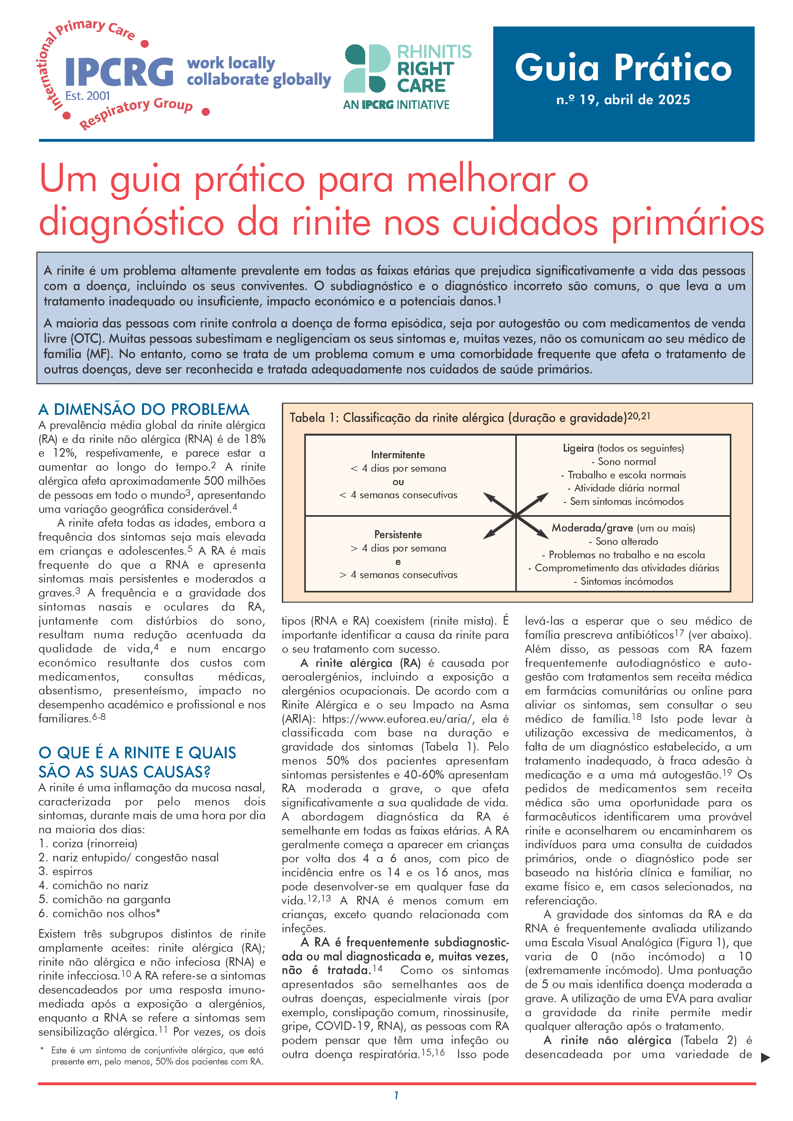
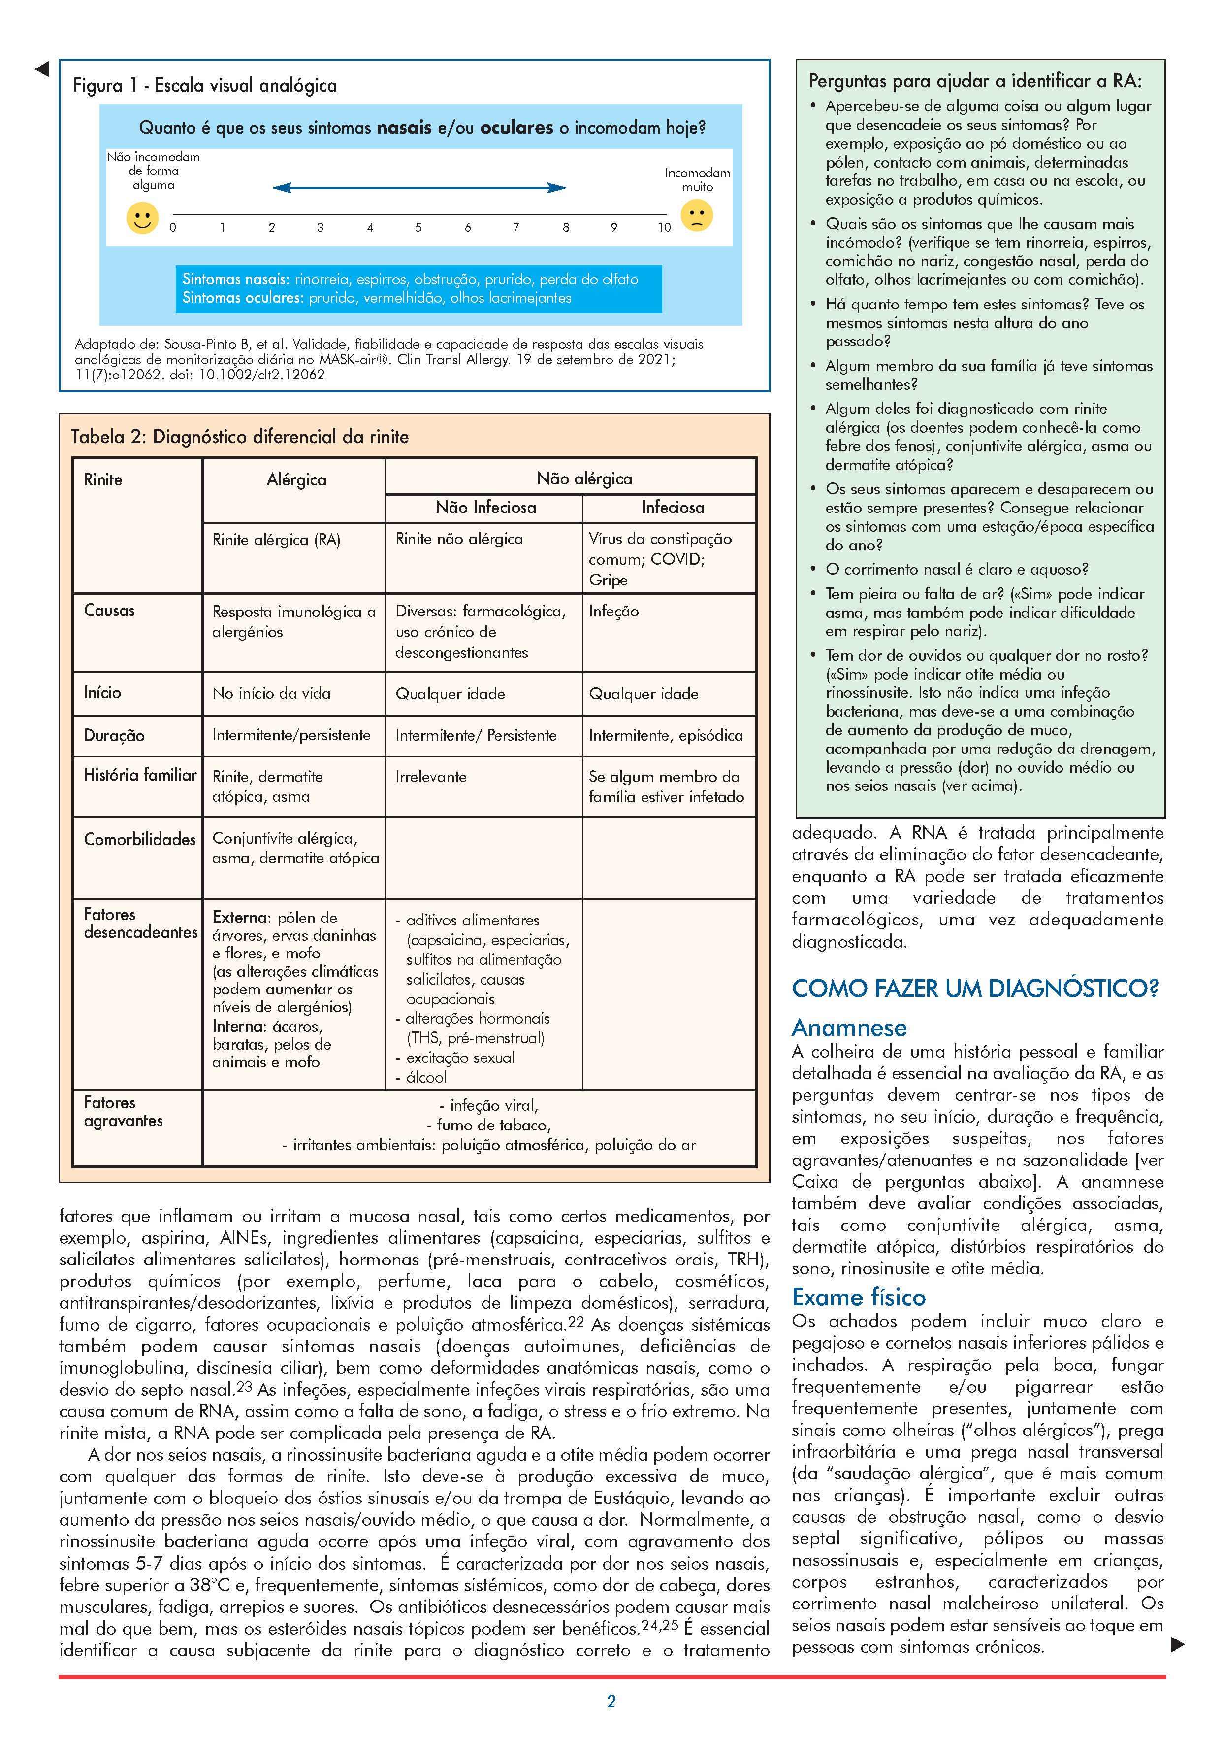
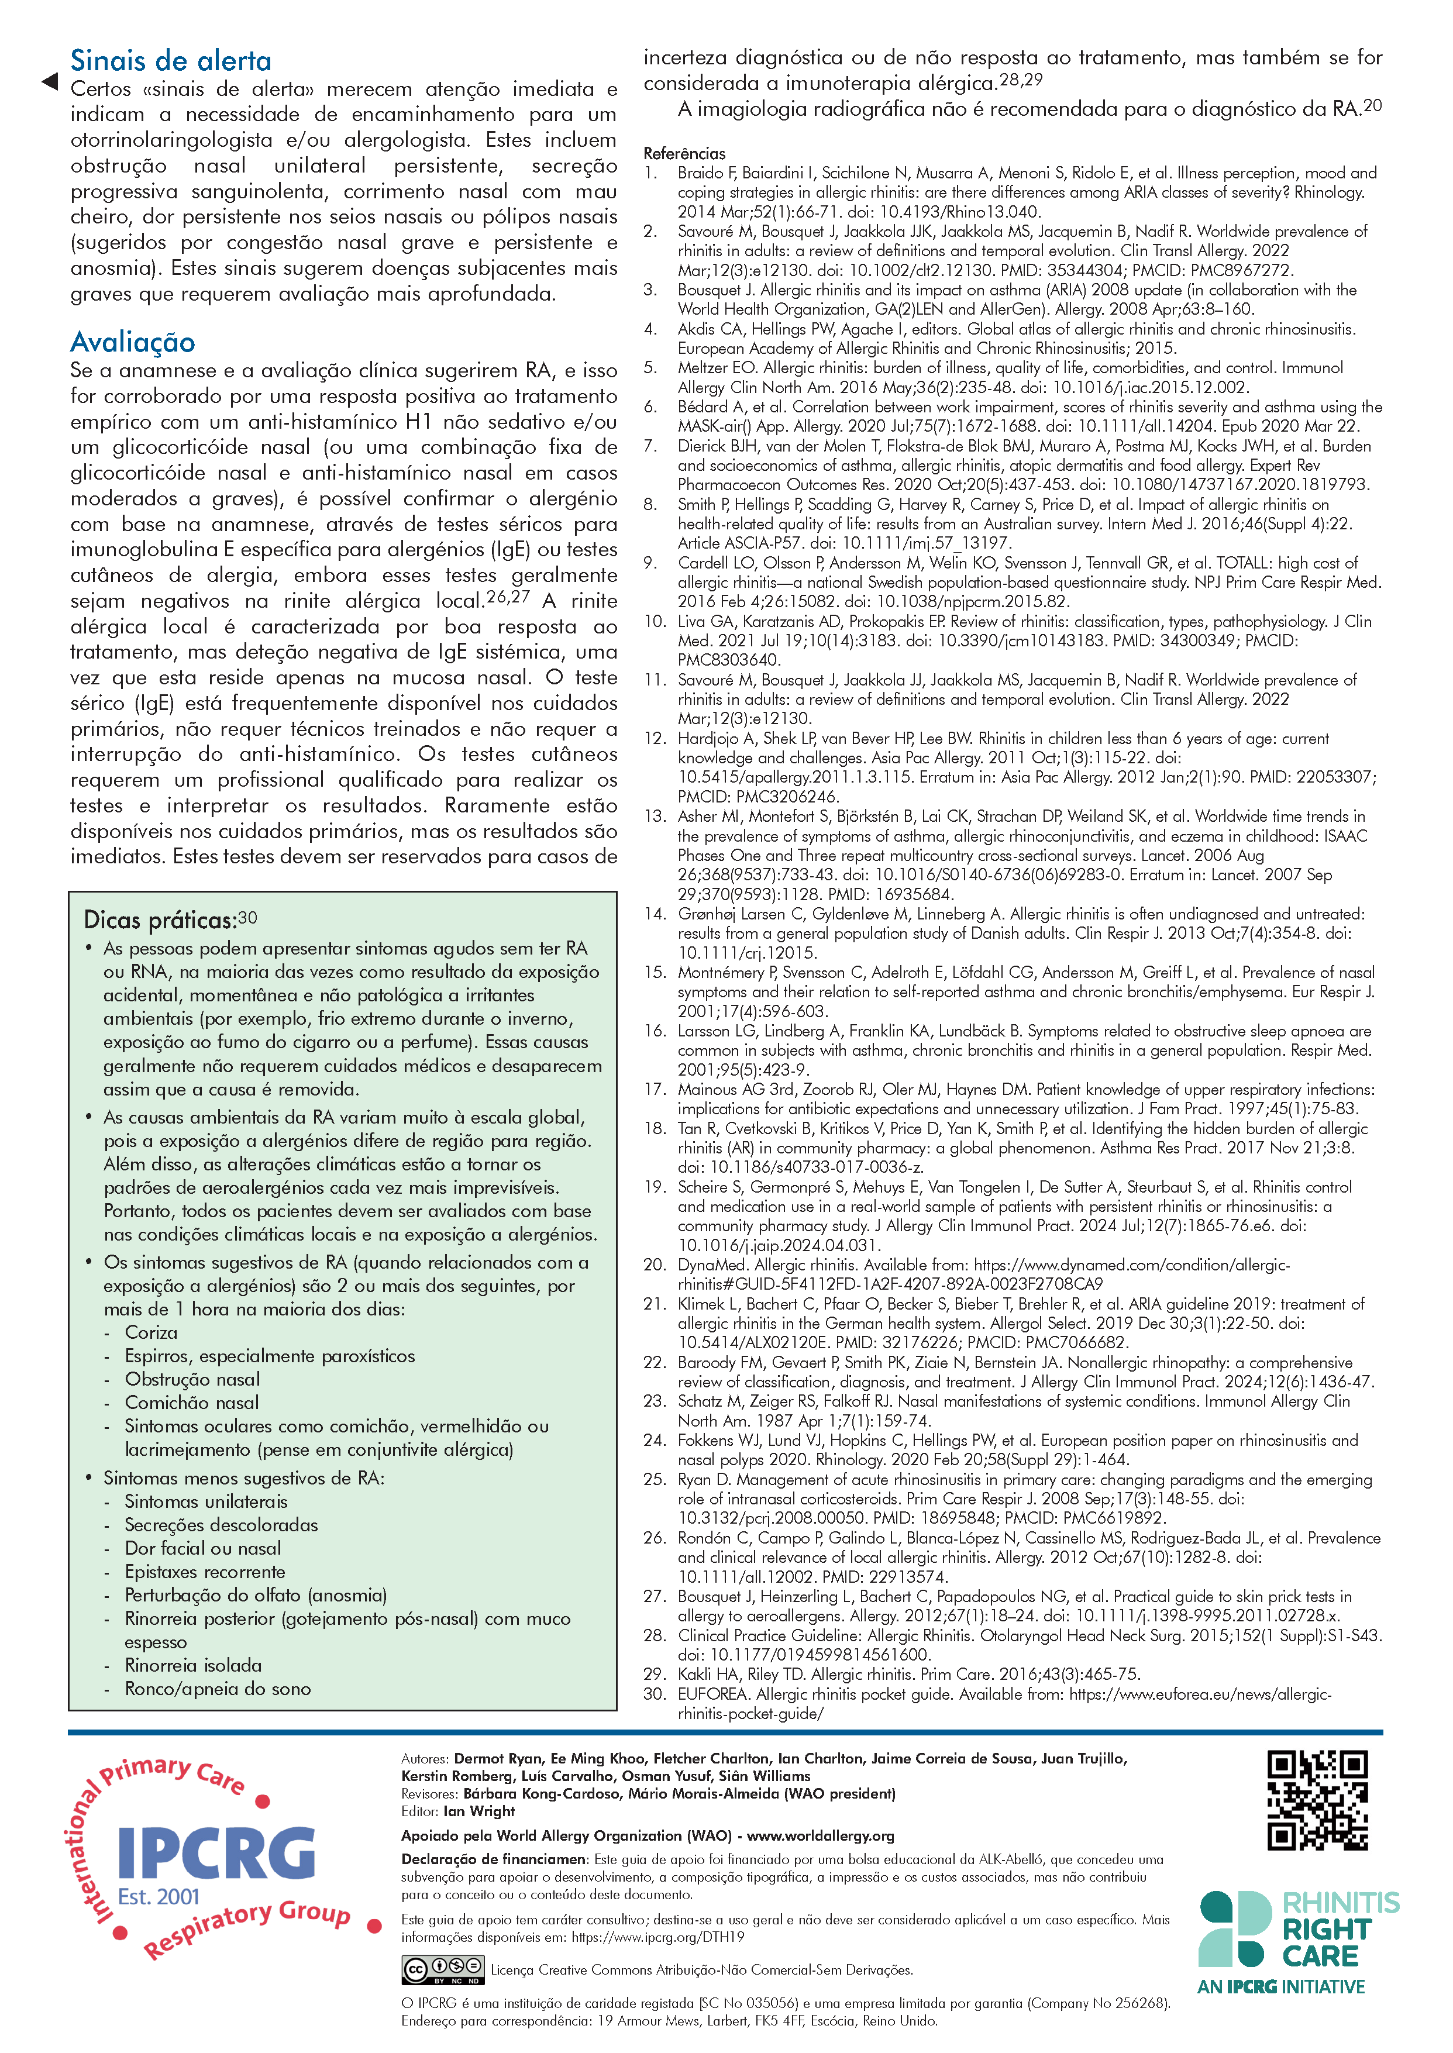

Guia Prático
https://www.ipcrg.org/DTH19
Notes:
Rhinitis is a highly prevalent problem in all age groups that significantly impairs the lives of people with the condition, including
their cohabitants. Underdiagnosis and misdiagnosis are common, which leads to under or inappropriate treatment, economic
impact, and potential harm.
Most people with rhinitis manage the condition episodically, either with self-management or over-the-counter (OTC) medications
. Many underestimate and neglect their symptoms and often do not bring this to the attention of their general practitioner
(GP). However, as this is a common problem and a frequent comorbidity affecting the management of other conditions, it needs
to be recognised and managed appropriately in primary care.

Slide 3
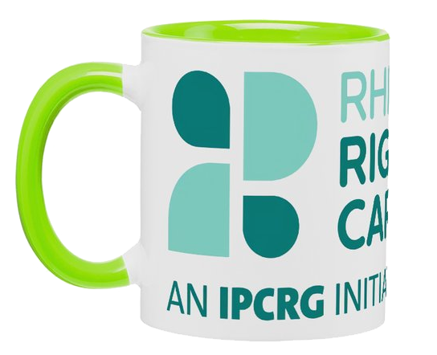
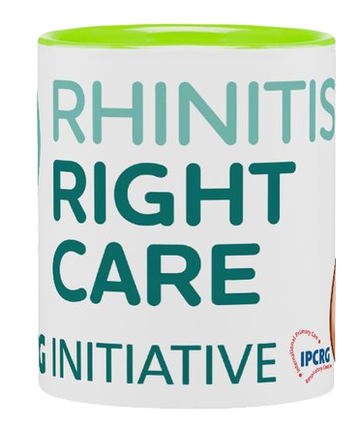
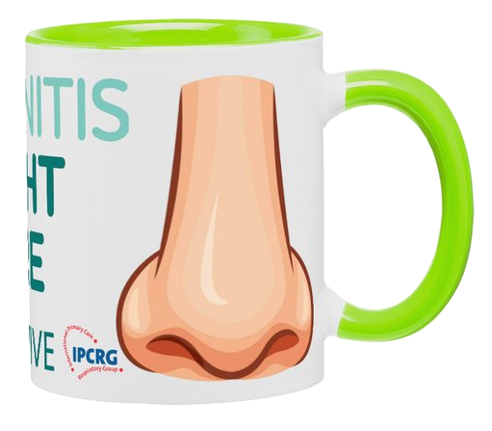

Objetivos de aprendizagem
Identificar a rinite em pacientes
Diferenciar entre rinite alérgica (RA) e não alérgica (RNA)
Diagnosticar a rinite não alérgica
Gerir a rinite não alérgica

Slide 4
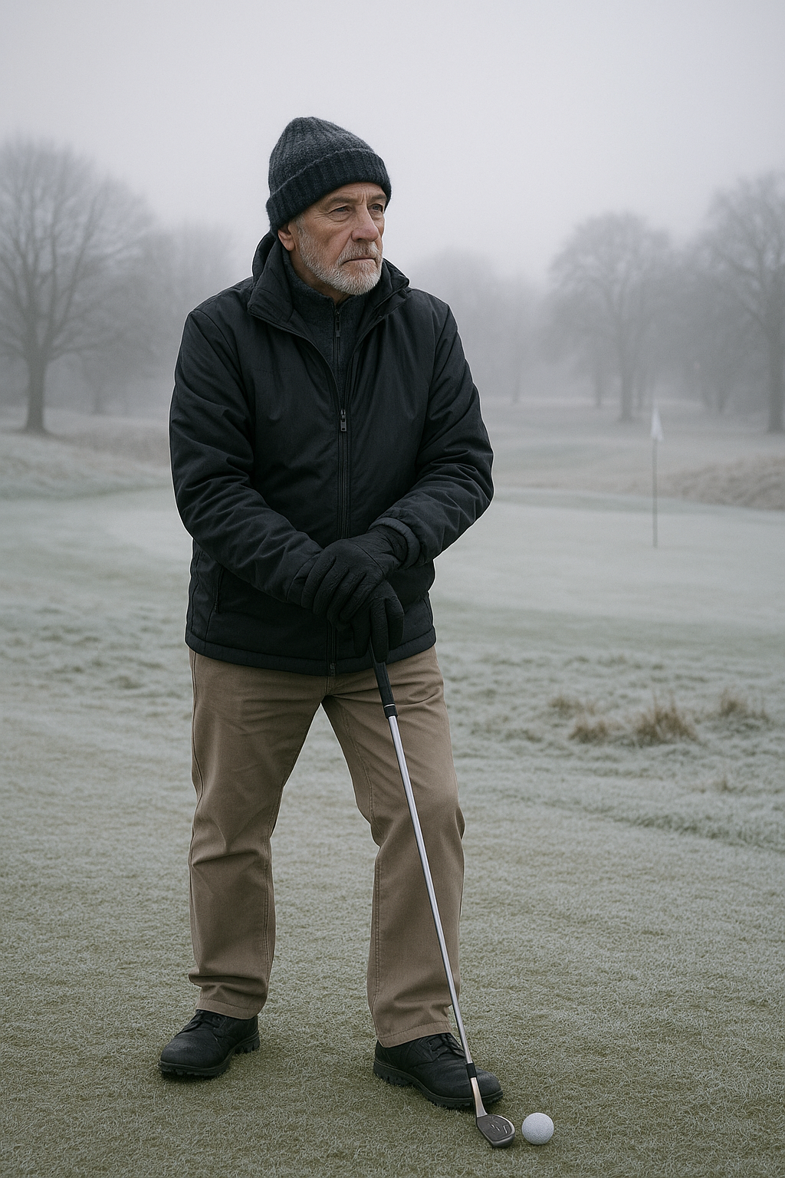
Conheça o Tom
Homem escocês de 65 anos
Gosta de golfe e caminhadas nas montanhas
Foi CEO de uma empresa de eletrónica
Tira férias pelo menos duas vezes por ano
Não tem animais de estimação em casa

Slide 5

Apresentação inicial
Descongestionante nasal sem receita na farmácia
3ª compra em 2 semanas
Intervenção e consulta do farmacêutico
Encaminhamento para o médico de família nos cuidados de saúde primários
Sugerida lavagem nasal até à consulta

Slide 6

Consulta no Médico de Família
6/12 histórico de nariz entupido +/- coriza
Sem sintomas oculares
Piora quando está ao ar livre no frio
Sem espirros, sem comichão
Mantém-no acordado à noite
Notes:
Grumpy old man nose, never used to bother me but now it gets right up my nose!. Runny nose an issue when he bends over to play a shot LOL Out in the cold could be golfing or hill walking 6/12 history, so not seasonal and therefore not allergy/pollen

Slide 7

História clínica
Diagnóstico prévio de hipertensão arterial há 10 anos
Atualmente toma IECA, estatina e bloqueador dos canais de cálcio
Sem histórico de asma ou DPOC
Ocasionalmente compra extrato de mexilhão de lábios verdes e ibuprofeno sem receita médica para as articulações
Notes:
ACEi Statin and meds for primary CVD prevention OTC purchases mentioned as NSAIDS can be bought OTC

Slide 8

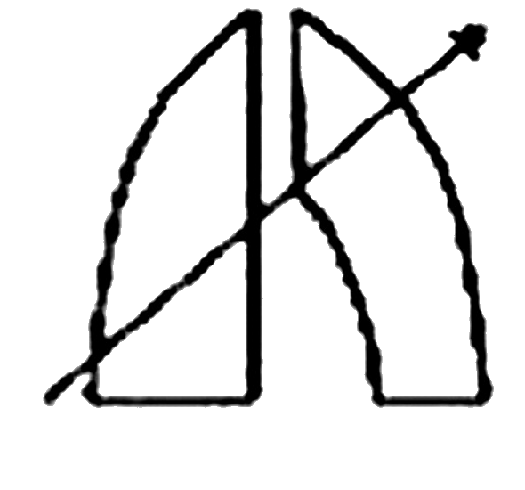
Exame clínico e investigações
Os IECA podem causar sintomas nasais
Os AINEs alteram a via da COX-1
A rinoscopia revelou congestão da mucosa
Auscultação torácica normal
IgE total não elevada, ?Teste cutâneo?
Notes:
ACE inhibitors can cause nasal rhinitis, also known as nonallergic rhinitis or vasomotor rhinitis, a condition characterized by inflammation of the nasal tissues leading to symptoms like nasal congestion, runny nose, and sneezing. This is because ACE inhibitors can lead to an accumulation of bradykinin and substance P, which can irritate the nasal mucosa
NSAIDs like aspirin and ibuprofen can induce rhinitis by inhibiting the body's natural anti-inflammatory pathways. Block both COX, COX 1 housekeeping hormone, not like prostaglandin-Leukotriene shift in asthma Also mention COCP and spicy foods, neither applicable but worthy of mention Rhinoscopy if skilled, no CRSwNP, no anosmia, no epistaxis Chest auscultation clear, so no infection and no Abx! Low total IgEs, although not specific, ?need for skin prick test? Not already using decongestant nasal sprays, and using for a proilonged period, rebound congestion?

Slide 9

Diagnóstico
Considere a mudança de IECA para ARA
Sintomático sem tomar AINEs
IgEs totais baixas e nada no teste cutâneo
Esteja ciente de que RA e RNA podem coexistir
Se RA for descartada, considere o diagnóstico de RNA
Notes:
Probably not caused by ACE or NSAIDs low IgEs and nothing on skin prick tends towards a non allergic path diagnosi
Sherlock Holmes famously stated, "When you have eliminated the impossible, whatever remains, however improbable, must be the truth."

Slide 10
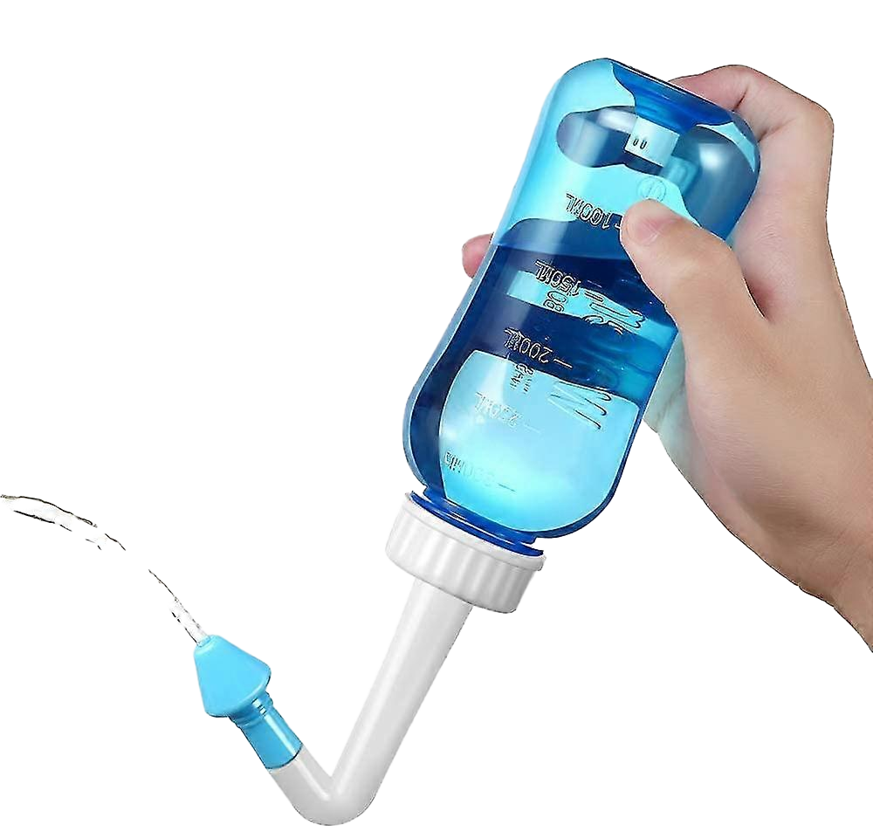
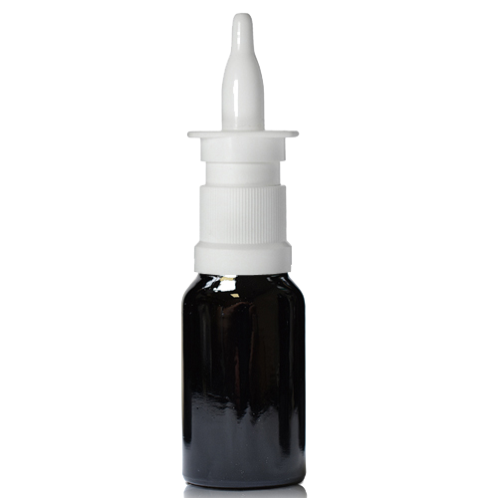
Gestão
Lavagem nasal com água fervida e arrefecida
Experimentar spray nasal antimuscarínico
Spray de corticosteróide/antihistamínico de dupla ação
Usar uma máscara ou cachecol para aquecer o ar antes de inalar
Vaselina no vestíbulo quando o tempo estiver frio
Notes:
Explain why boiled and cooled demonstrate nasal inhaler technique, nasal application rather than inhale, pharoh pose cross hands Mention cryotherapy or laser surgery

Slide 11
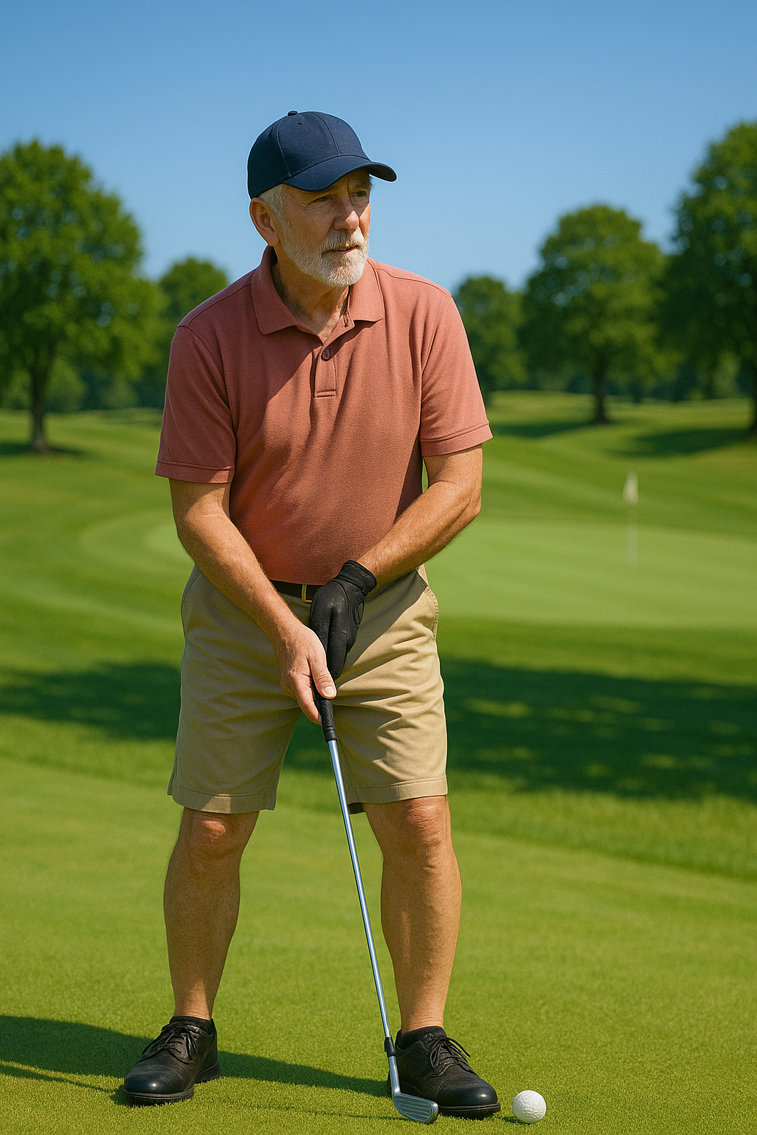
Reavaliação
6/52 acompanhamento
Reavaliação 6/12 antes do verão e do inverno
Plano de ação dado:
Anosmia
Epistáxis
Notes:
6-8 week followup, As summer time followup to confirm only winter cold weather trigger

Slide 12
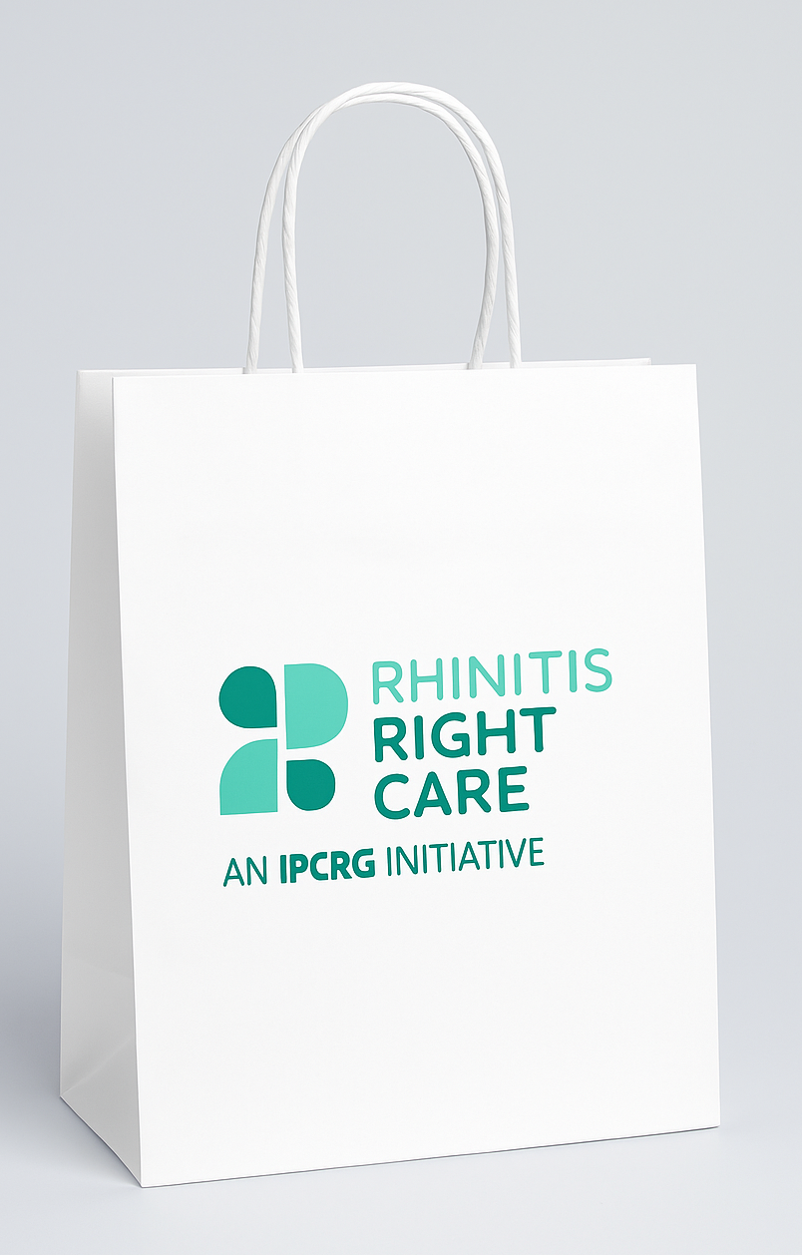
Resumo das mensagens principais
Nem todas as rinites são alérgicas
É essencial investigar minuciosamente a causa dos sintomas
Os tratamentos não farmacológicos e as medida preventivas são muito importantes no tratamento da RNA
Esteja ciente de que os pacientes podem ter RA e RNA
Notes:
Even after treating what could be diagnosed as AR, patient may have NAR symptoms

Slide 13
Guia Prático
www.ipcrg.org

